Slide 1

Aplicación para nutrición sostenible e inteligente
Óscar Xu

Slide 2
Tabla de contenidos
01
Contexto y jusficación de proyecto
02
Objetivo del proyecto
03
Flujo de la aplicación
04
Entrenamiento de modelos y resultados
05
Demostración de uso de la aplicación
06
Conclusiones y futuras mejoras

Slide 3

1. Contexto y justificación del proyecto
54%
24%
Un 54% del desperdicio alimentario en la UE proviene de los hogares
Aproximadamente 72 kg de comida por persona/año es desperdiciado provocando efecto invernadero
Un estudio revela que el uso de nevera está asociado a un aumento del ~24% de desperdicio alimenticio
Muchos productos quedan ocultos u olvidados, terminan caducando y acaban desechados.
Las apps actuales mayoritariamente escanean códigos de barras o recomiendan recetas/dietas genéricas.
No toman en cuenta los ingredientes disponibles o el contexto personal

Slide 4
2. Objetivo del proyecto
Construir una aplicación inteligente capaz de recomendar recetas personalizadas según el contexto del usuario. El resultado es HealthBite con innovaciones clave como:
Inferencia de deficiencias nutricionales
La aplicación…
Permitirá al usuario describir su estado físico/anímico y detectará síntomas y posibles deficiencias nutricionales
Detección automática de ingredientes por visión artificial
Permitirá al usuario subir una fotografía de la nevera y detectará automáticamente los ingredientes

Slide 5
2. Objetivo del proyecto
Aplicaciones actuales
Nuestra propuesta
Las aplicaciones del mercado mayoritariamente:
Ofrecen información después de escaneo de código de barras
Recomiendan recetas genéricas sin personalización
Ofrecen planes y dietas generalmente saludables
Requieren que el usuario introduzca los ingredientes disponibles
Una solución completamente personalizada al contexto del usuario:
Reducción de desperdicio alimentario al priorizar ingredientes disponibles, posiblemente rescatando ingredientes olvidados
Un enfoque preventivo en salud al sugerir recetas que puedan corregir deficiencias detectadas

Slide 6
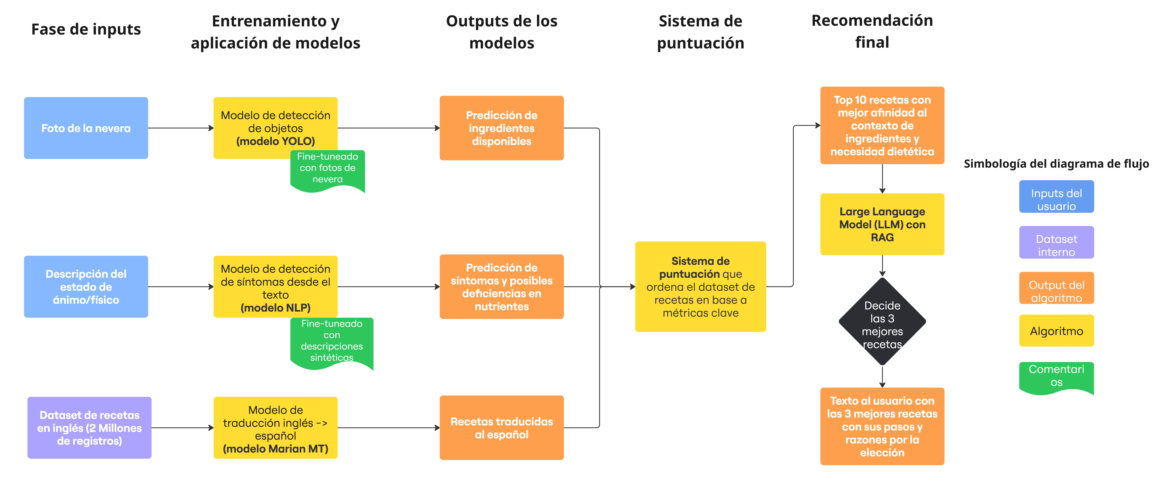
3. Flujo de la aplicación

Slide 7
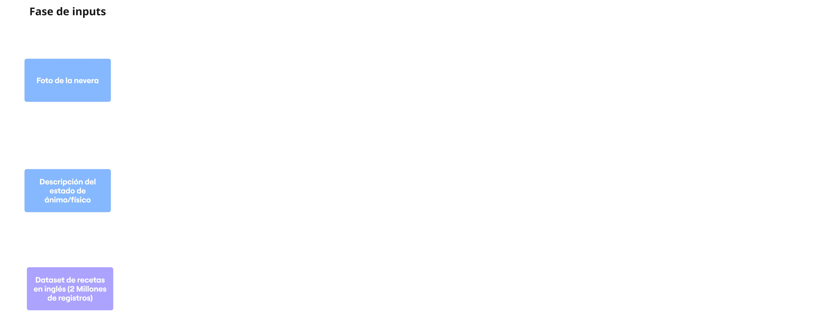
3. Flujo de la aplicación

Slide 8
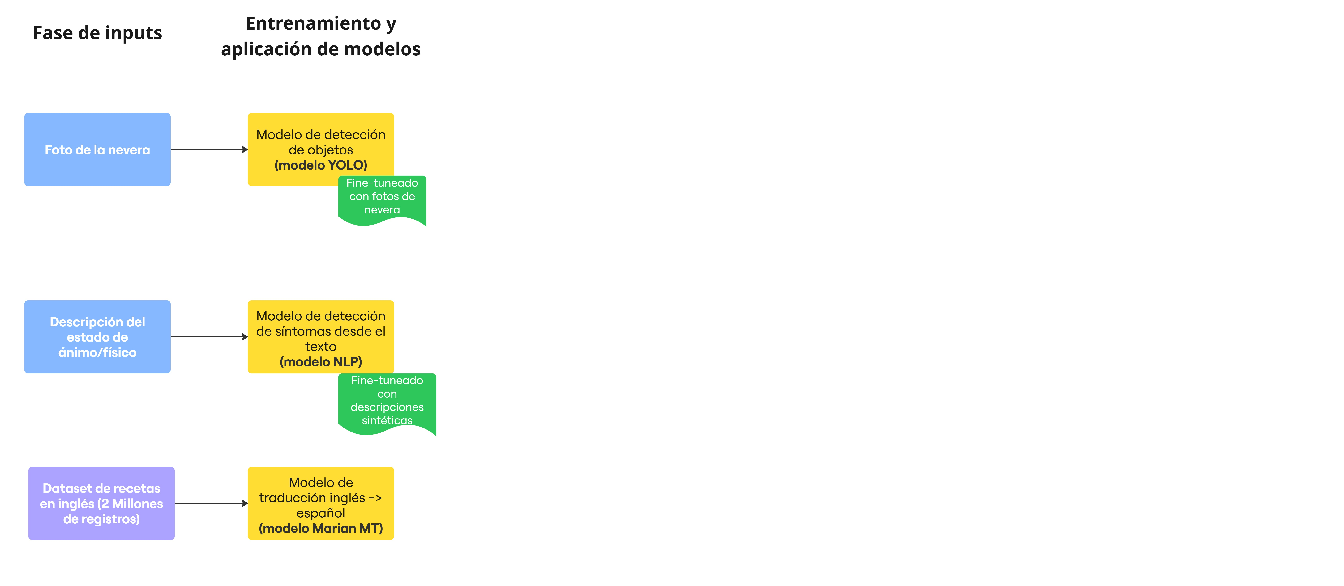
3. Flujo de la aplicación

Slide 9
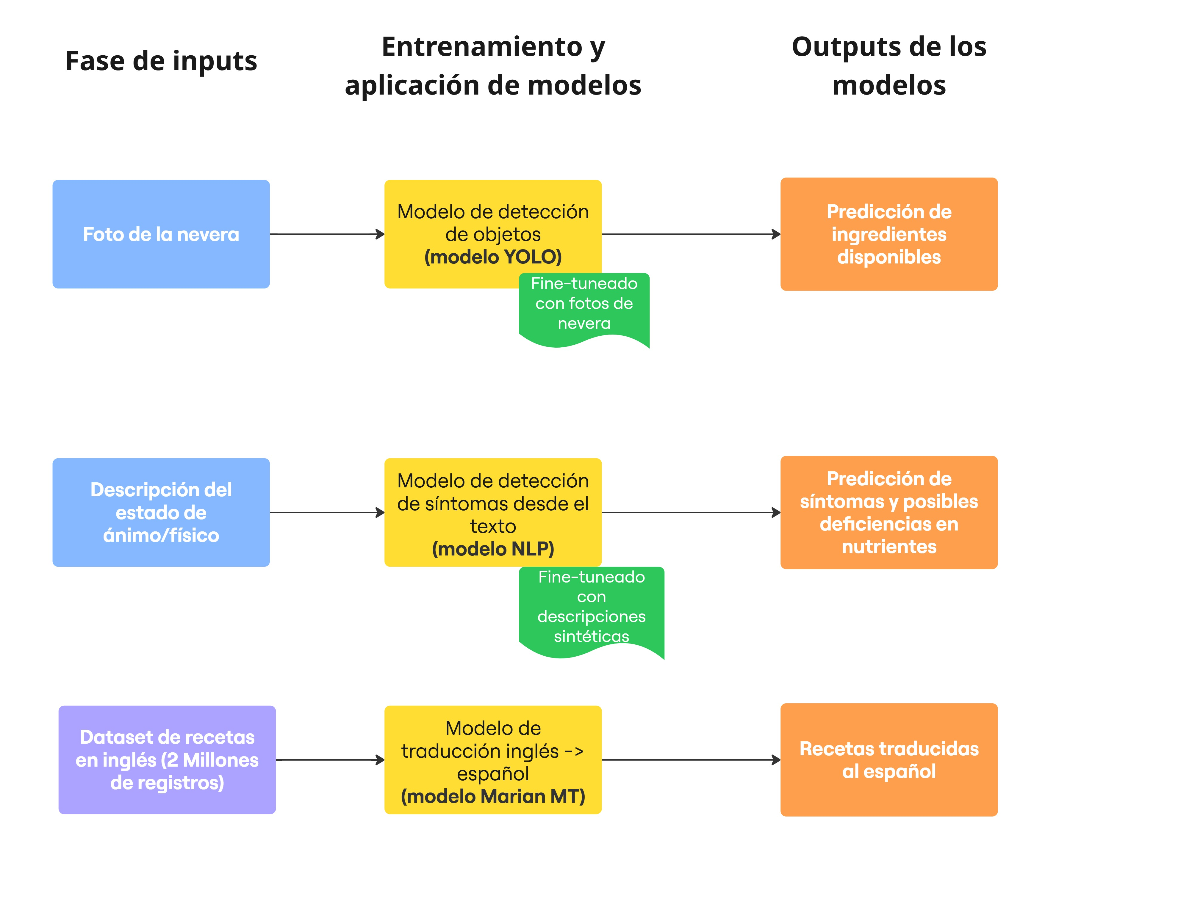
3. Flujo de la aplicación

Slide 10
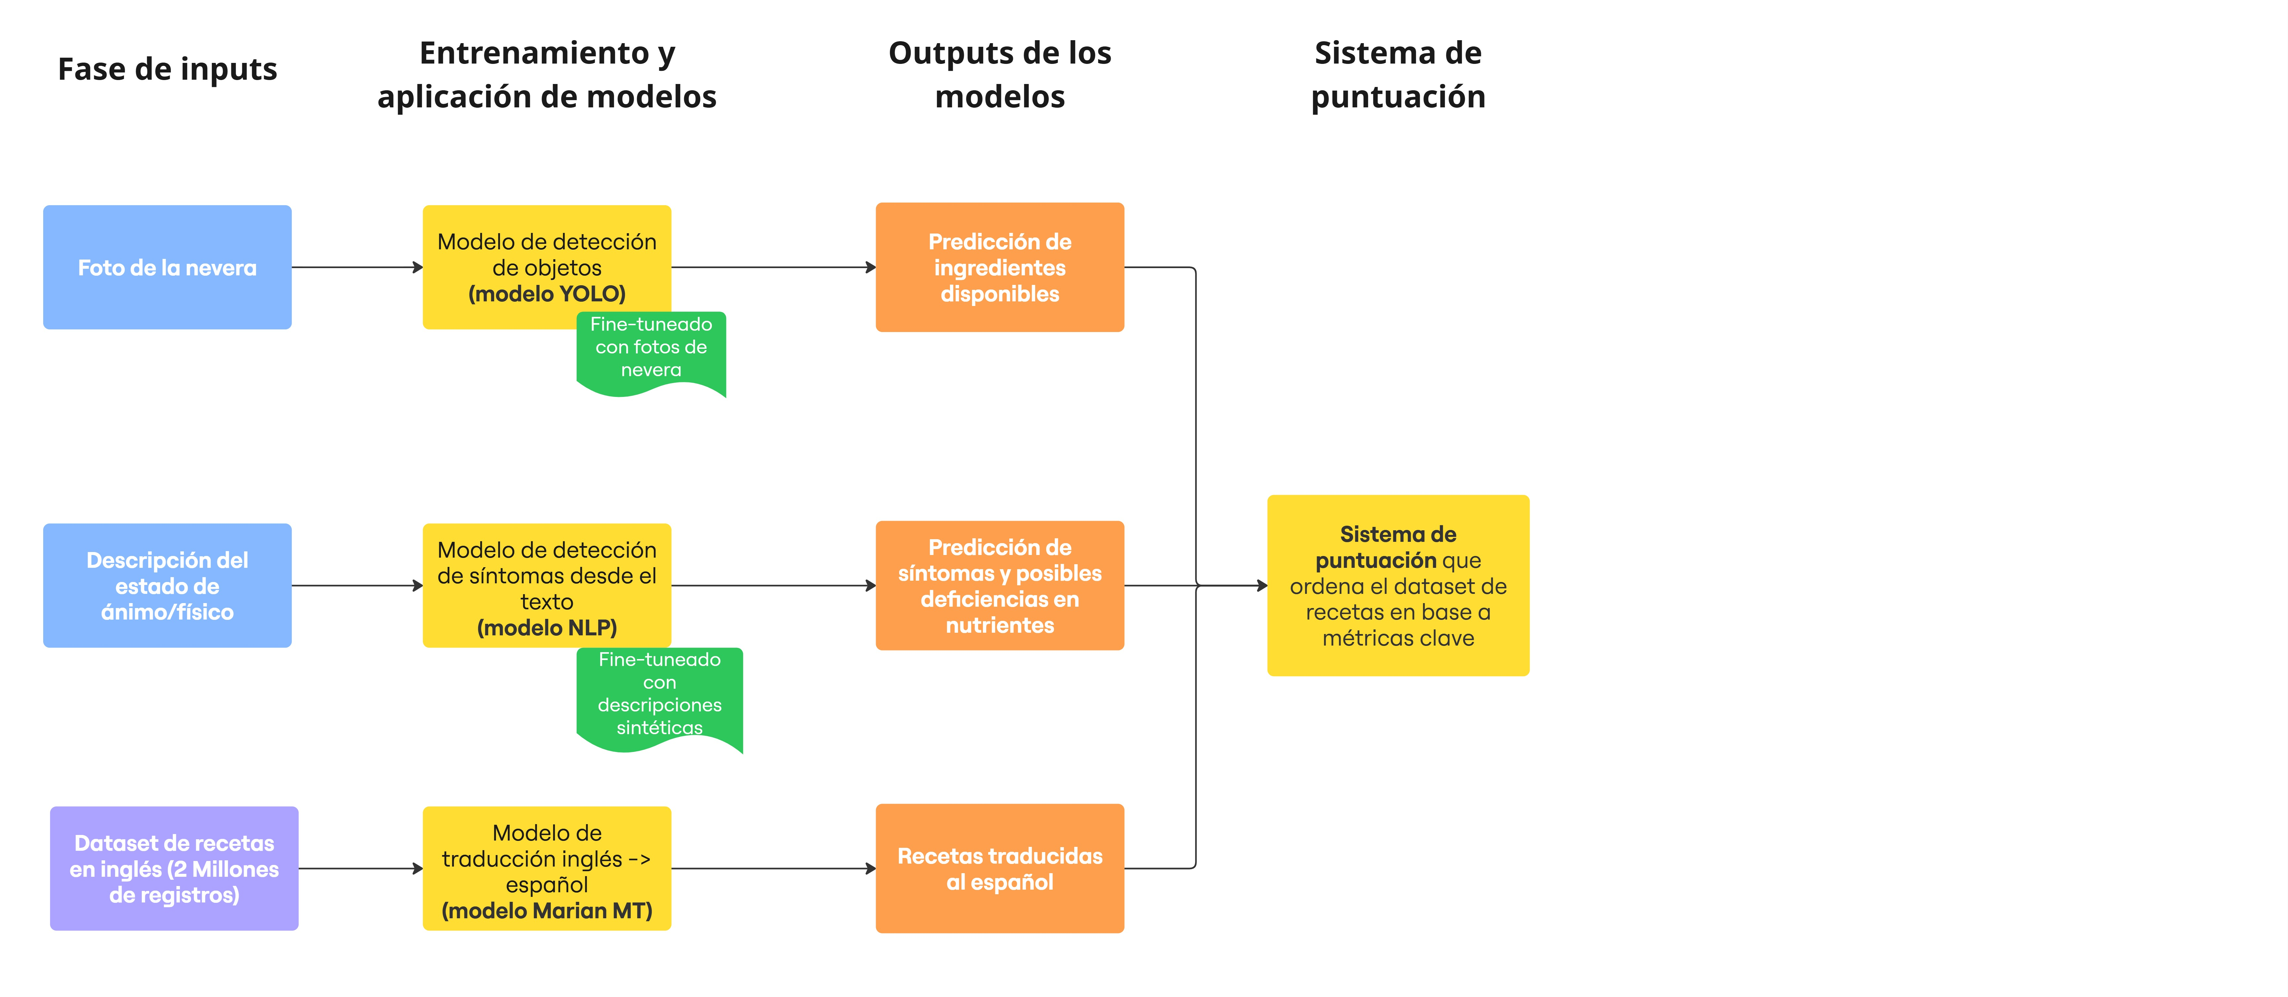
3. Flujo de la aplicación

Slide 11
3. Flujo de la aplicación
Métricas como:
Si la receta usa ingredientes ya disponibles en la nevera
Penalización por ingredientes faltantes
Si la receta cubre las deficiencias
Esfuerzo

Slide 12
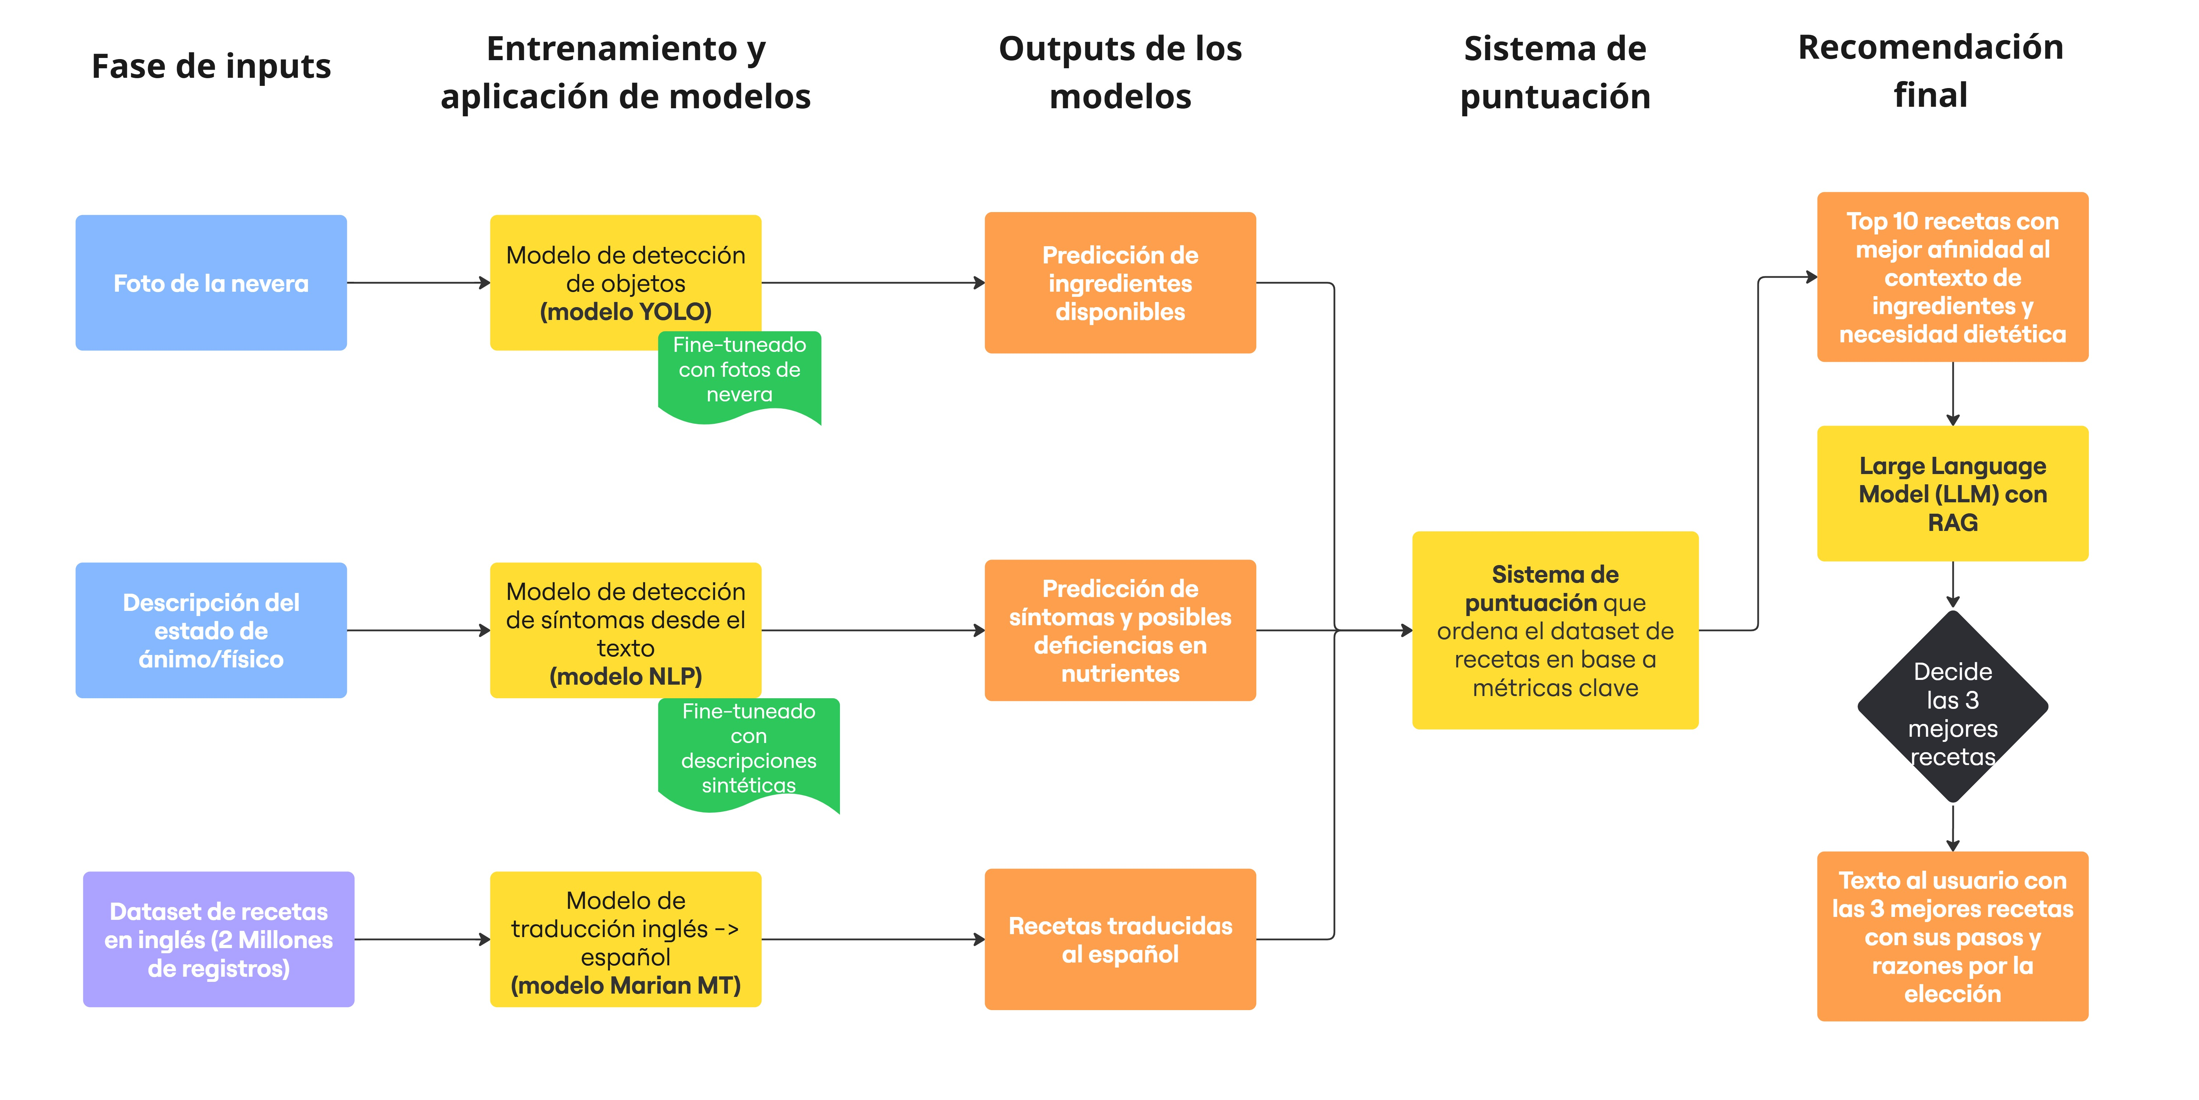
3. Flujo de la aplicación

Slide 13
3. Flujo de la aplicación

Slide 14
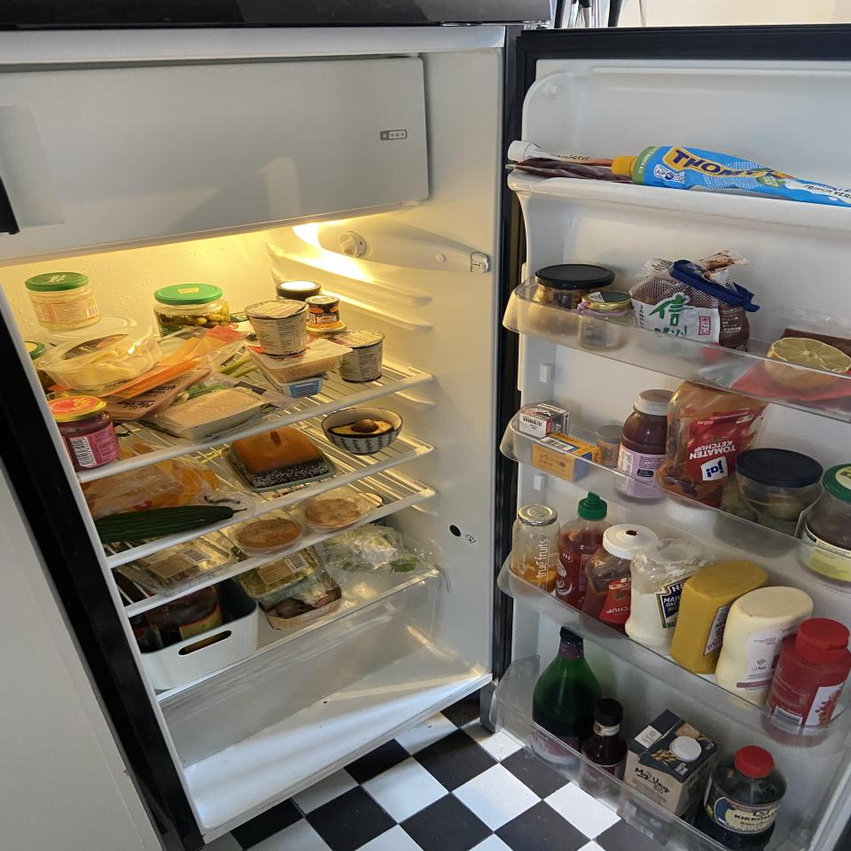
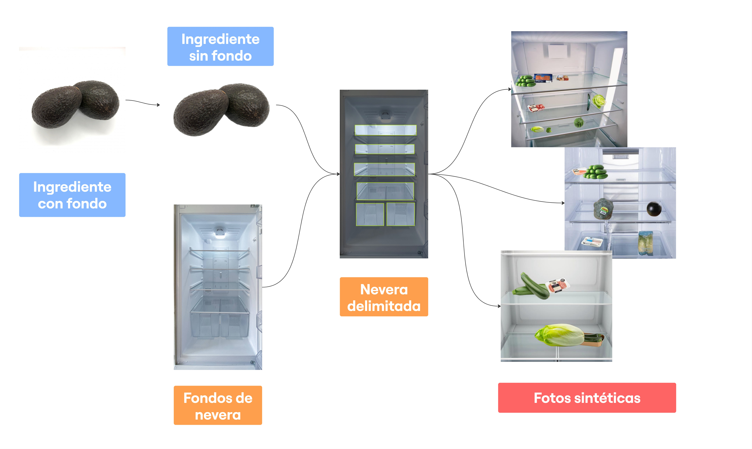
4. Entrenamiento de YOLO y resultados
Obtención de datasets
Dataset públicos
Dataset sintético
Fotografías de nevera obtenidas a través de la plataforma Roboflow
Generados a través de un script para cubrir clases no representadas en datos públicos

Slide 15
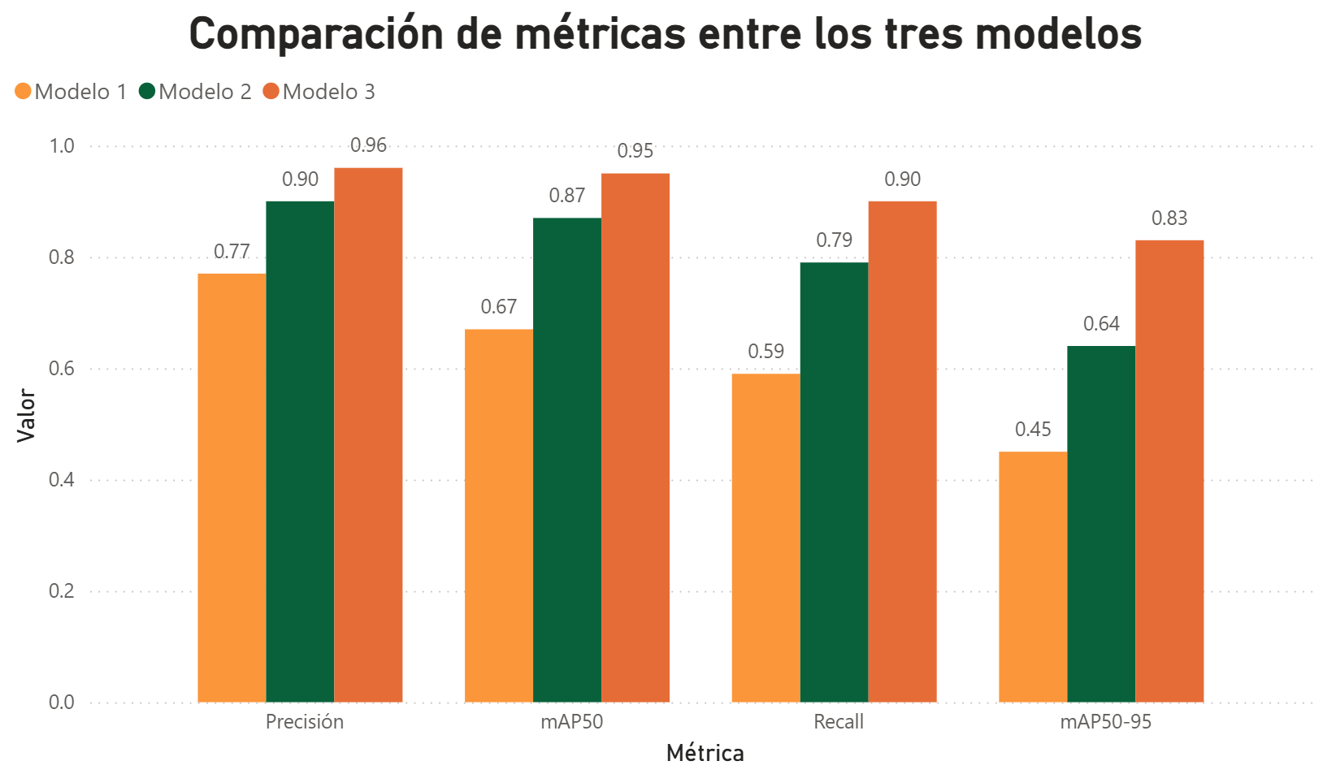
4. Entrenamiento de YOLO y resultados
Entrenamiento y resultados
Se entrenaron 3 modelos de detección de ingredientes en la nevera, siendo el tercero el mejor y definitivo con las siguientes características:
2.6 millones de parámetros
Entrenado con dataset mixto (sintético + público) con 100 épocas
6.5 millones de operaciones por imagen
181 capas de convoluciones, normalizaciones y capas de activación
Muy buenos resultados con 0.96 de precisión y mAP50-95 de 0.83 superando referencias de literatura

Slide 16
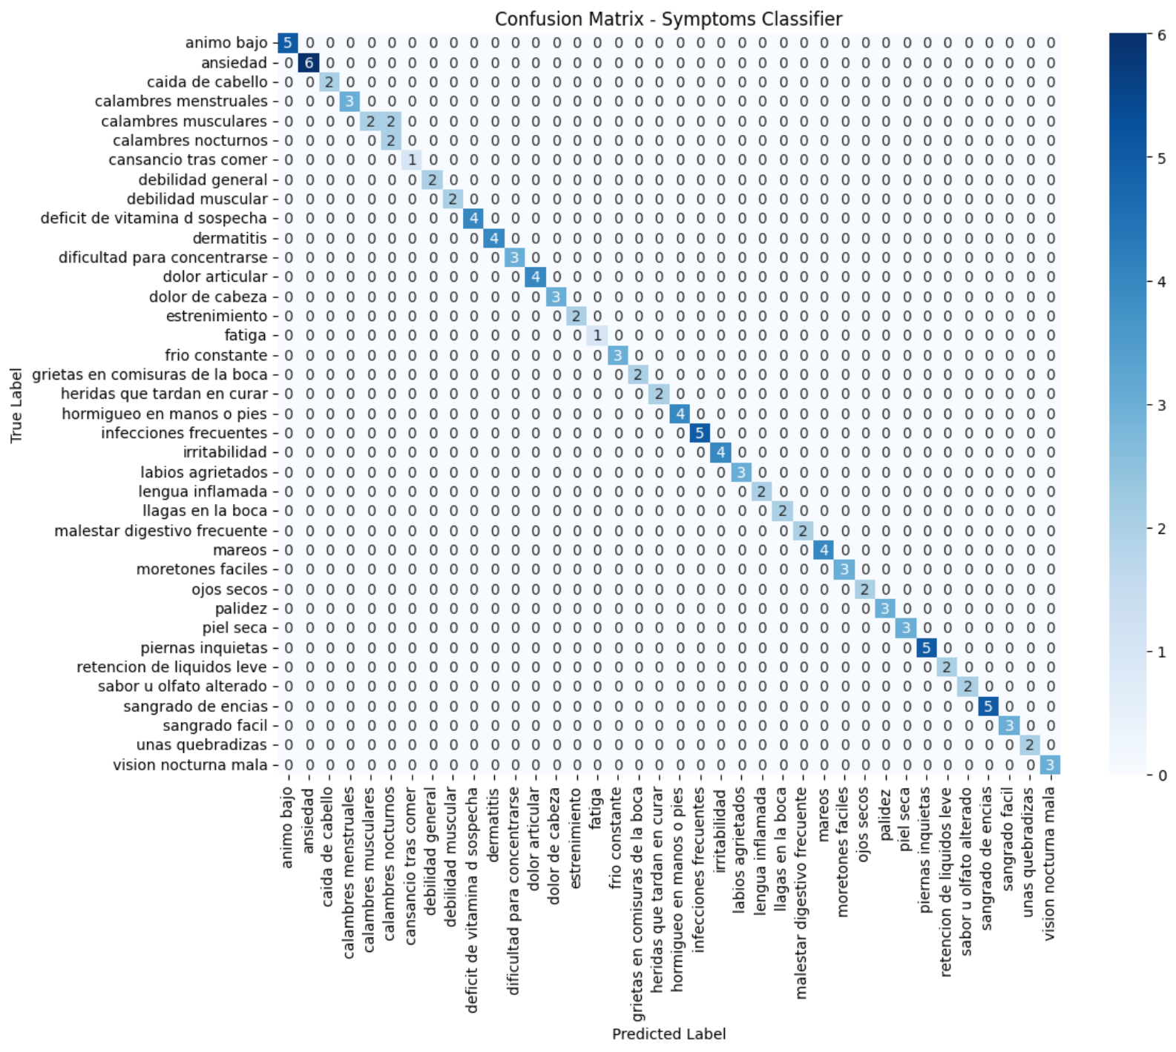
4. Entrenamiento de NLP y resultados
Entrenamiento y resultados
Se ha entrenado un modelo de lenguaje capaz de detectar síntomas a partir de descripciones breves del usuario e inferir posibles deficiencias nutricionales
Dataset: construido a través de compilaciones médicas y ejemplos sintéticos generados abarcando 38 síntomas diferentes
Entrenado con una división del 72.25%, 12.75% y 15% de entrenamiento, validación y test
Resultados muy buenos: métricas de accuracy y F1 muy cercanas al 1 (0.97) con una matriz de confusión casi perfecta sin fallos. Riesgo de data leakage

Slide 17
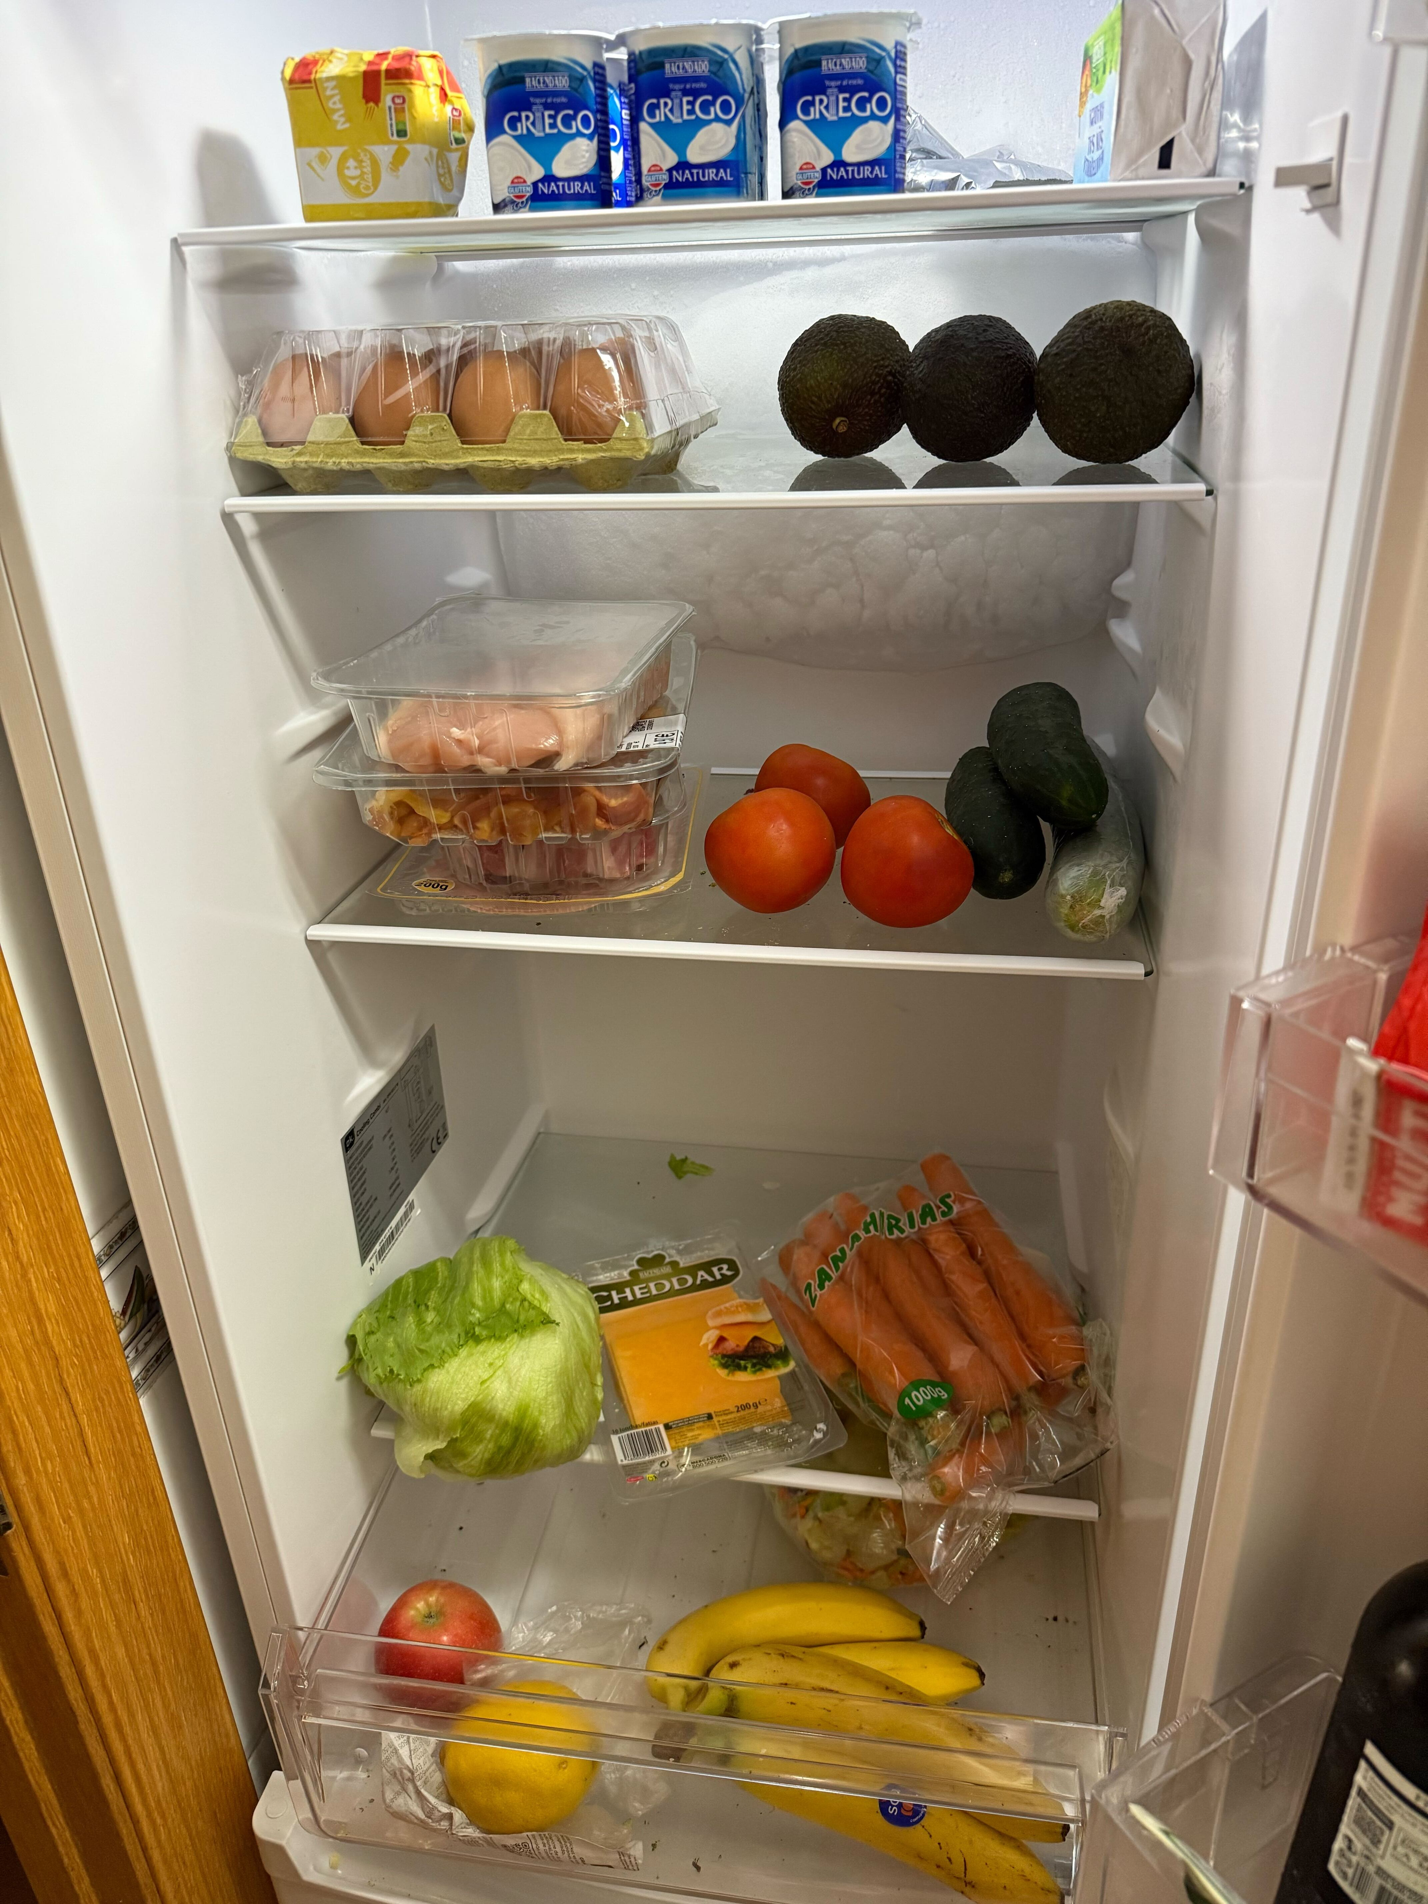
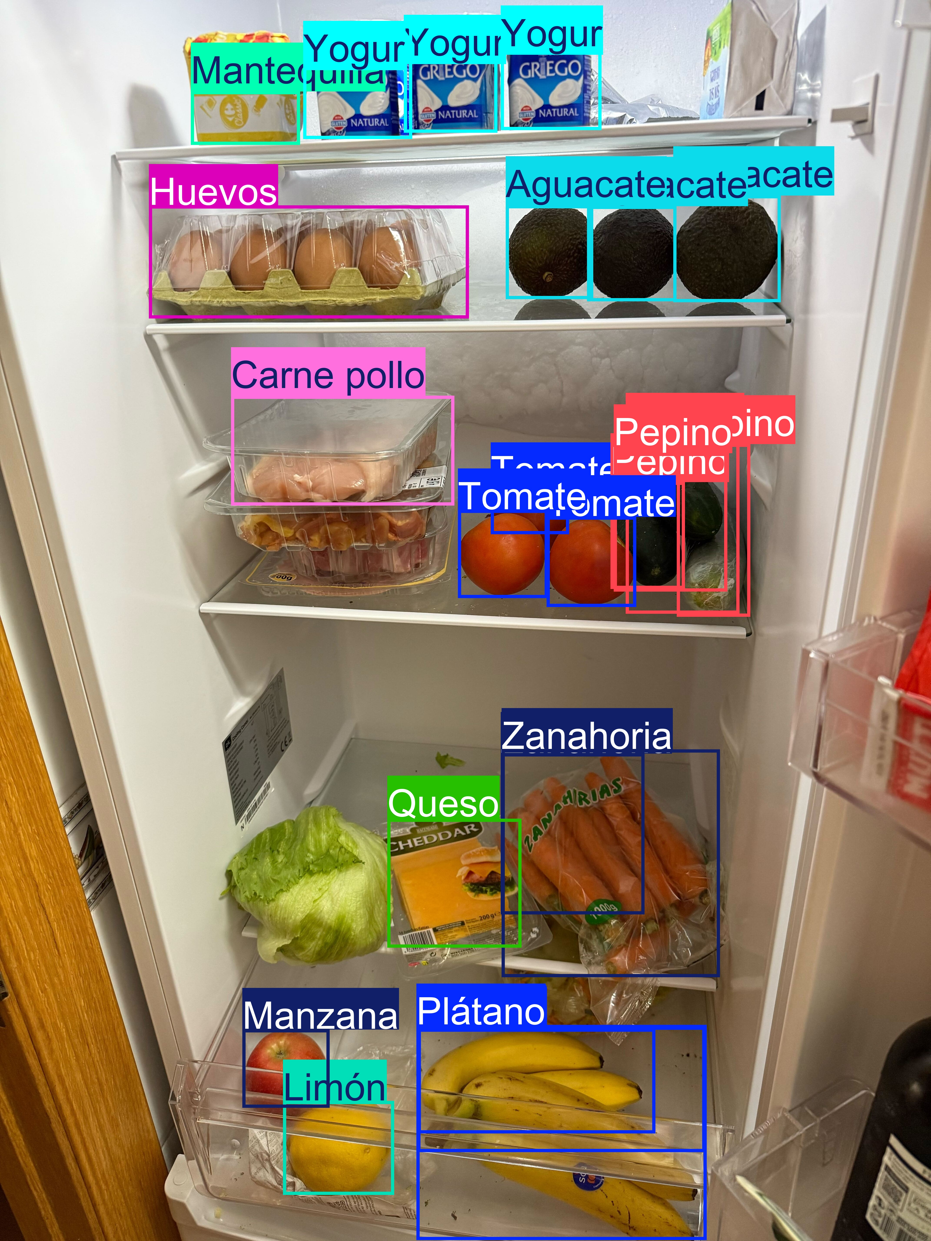
5. Demostración de uso de la aplicación

Slide 18
6. Conclusiones y futuras mejoras
HealthBite es una prueba de concepto sólida que demuestra cómo la inteligencia artificial puede aplicarse de forma innovadora a la nutrición personalizada, la sostenibilidad y la salud preventiva
Modelo de lenguaje capaz de inferir deficiencias nutricionales a partir del estado físico/anímico. Permitiendo enfoque de salud preventiva
Modelo de visión artificial capaz de detectar ingredientes a través de una fotografía, reduciendo desperdicio alimentario priorizando ingredientes disponibles o rescatando olvidados
Modelo LLM con RAG capaz de “razonar” y decidir las mejores recetas, proporcionándole al usuario explicación y motivo detrás de cada una de ellas

Slide 19
6. Conclusiones y futuras mejoras
Futuras mejoras:
Ampliar clases de ingredientes que puede detectar el modelo YOLO
Fortalecer el modelo NLP con datos reales de usuarios al utilizar la aplicación
Integración de un sistema que recopile datos de usuario en bases de dato SQL y que alimente un dashboard que permita monitorizar tendencias de salud a largo plazo.

